Slide 1

CSS3
OUALI Mohamed

Slide 2
Sélecteurs, propriétés et valeurs
Un sélecteur détermine à quel élément un style doit être appliqué.
Une propriété détermine le style qui va être appliqué à un élément.
Une valeur détermine le comportement d’une propriété.
Sélecteur
p {
color : blue;
font-size : 16px;
}
Valeurs
Propriétés

Slide 3
Où écrire le CSS?
3 possibilités :
  Dans la balise ouvrante d’un élément
  Dans l’élément HEAD du document HTML
  Dans un fichier CSS séparé
Pour lier un fichier HTML avec un fichier CSS, on écrit :
<link rel="stylesheet" href="fichier.css" />

Slide 4
Les sélecteurs
Un sélecteur détermine à quel élément un style doit être appliqué.
Un sélecteur universel (sélectionne tous les éléments) : *
Un sélecteur peut être :
  Un élément HTML : body, p, a, h1, etc.
  Une classe : (on ajoute un point « . » au début du nom de la classe)
  Un identifiant : (on ajoute un dièze (croisillon) « # » au début du nom de l’identifiant)

Slide 5
Les sélecteurs avancés
Il est possible de combiner les sélecteurs pour cibler précisément du contenu.
Appliquer un style aux éléments A et B:
  A, B {propriété : valeur;}
Sélectionner un élément B contenu dans A:
  A B {propriété : valeur;}
Sélectionner le premier élément B suivant un élément A:
  A + B {propriété : valeur;}

Slide 6
Les sélecteurs avancés
Sélectionner tous les éléments C possédant un attribut en particulier:
  C[attribut] {propriété : valeur;}
Sélectionner tous les éléments D possédant un attribut en particulier et une valeur exactement:
  D[attribut="valeur"] {propriété : valeur;}
Sélectionner tous les éléments E possédant un attribut en particulier et une valeur:
  E[attribut*="valeur"] {propriété : valeur;}

Slide 7
Les sélecteurs avancés
Sélectionner le dernier enfant, indépendamment du type de son parent:
  C:last-child {propriété : valeur;}
Sélectionner le premier enfant, indépendamment du type de son parent:
  C:first-child {propriété : valeur;}

Slide 8
Les sélecteurs avancés
Sélectionner le nième enfant, indépendamment du type de son parent:
  C:nth-child (n) {propriété : valeur;}
  n peut être
    un nombre (cible un seul enfant)
    un mot clé : odd, even
    une formule : (an + b)
La formule (an + b)
  a : une taille de cycle
  n : un compteur (commence à partir de 0)
  b : une valeur de décalage.

Slide 9
Les sélecteurs avancés
Pour chaque entier supérieur ou égal à 0, je remplace la valeur de n et je trouve les éléments sélectionnés.
Ainsi, 2n+2 nous donne 2*0+2=2, 2*1+2=4, 2*2+2=6 et ainsi de suite.
Par exemple, 8n-3 nous donne : 8*0-3=-3, 8*1-3=5, 8*2-3=13, etc. Les 5e, 13e, 21e, ... enfants seront ciblés.
p:nth-child(3n+0) {
background: #ff0000;
}
li:nth-child(n+6) {
color: green;
}
Multiple de 3
A partir du 6ème

Slide 10
Les sélecteurs avancés
Les pseudo-éléments :after et :before permettent d’ajouter du contenu directement après ou directement avant un élément.
Les pseudo-éléments doivent être utilisés avec la propriété content.
  Cette propriété permet de spécifier le contenu qui est inséré.
h1::before{
content: "Titre:" ;
}

Slide 11
L’héritage
Les éléments en HTML « héritent » des styles de leurs parents.
  D’où le « cascading » de CSS.
En cas de conflit, le style le plus proche de l’élément en question sera appliqué.

Slide 12
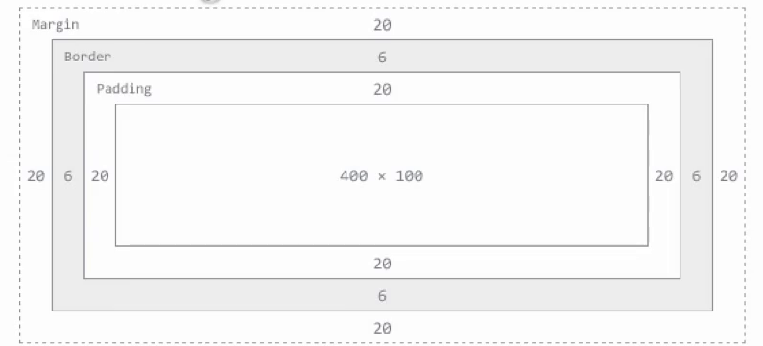
Le modèle des boites
Tout élément d’une page est une boite rectangulaire et peut avoir :
  Un padding
  Une marge
  Des bordures

Slide 13
MARGIN & PADDING
La propriété margin permet de définir la taille de l’espace entourant l’élément.
Elle peut être utilisée pour positionner des éléments.
La propriété padding permet de définir la marge intérieure (à l’intérieur des bordures) d’un élément.
Elle ne doit pas être utilisée pour positionner des éléments.

Slide 14
Les bordures
On peut créer des bordures et les personnaliser grâce aux propriétés :
  border-width
  border-style
  border-color
Nouveauté :
  border-radius : pour des coins arrondis
  Et ses dérivés : border-top-left-radius, etc.

Slide 15
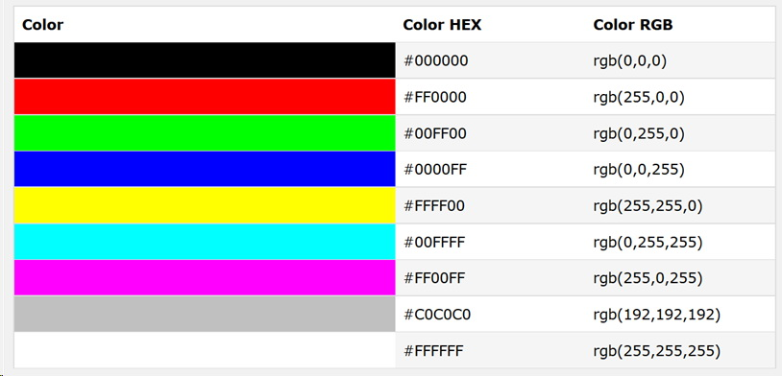
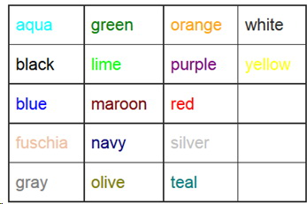
Les couleurs et la transparence
On utilise la propriété color
  color : valeur textuelle (nom de la couleur)
  color : un code couleur (#code en hexadécimal)
  color : rgb(vr,vv,vb)

Slide 16
Les couleurs et la transparence
Pour la transparence, on a 2 méthodes :
  La propriété opacity (une valeur entre 0 et 1)
  La fonction de couleur rgba(vr, vv, vb, opacité)

Slide 17
Les ombres des boîtes (box-shadow)
Pour créer des ombres autour des boîtes, on utilise la propriété box-shadow
Cette propriété a besoin de 4 valeurs :
  La 1ère : le décalage horizontal de l’ombre
  La 2ème : le décalage vertical de l’ombre
  La 3ème : le flou gaussien de l’ombre (la force du dégradé)
  La 4ème : la couleur de l’ombre
Remarque : la même logique peut s’appliquer à un texte en utilisant la propriété text-shadow

Slide 18
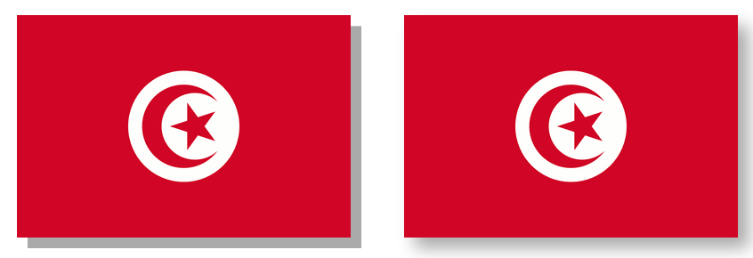
Les ombres des boîtes (box-shadow)
Exemple :
img {
box-shadow: 8px 8px 0px #aaa;
}
img {
box-shadow: 8px 8px 12px #aaa;
}

Slide 19
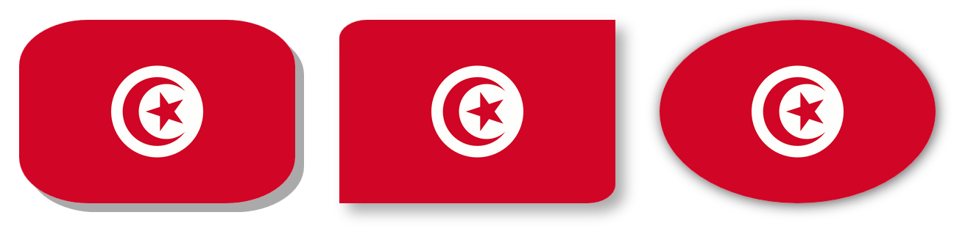
Les coins arrondis (border-radius)
Pour créer des créer facilement des coins arrondis.
#img1 {
border-radius:25%;
box-shadow: 8px 8px 0px #aaa;
}
#img2 {
border-top-left-radius: 10%;
border-bottom-right-radius: 10%; box-shadow: 8px 8px 12px #aaa;
}
#img3 {
border-radius:100%;
box-shadow: 8px 8px 0px #aaa;
}

Slide 20
Fond en dégradé
Deux types de dégradés :
  Dégradé linéaire (linear)
  Radial (radial)
Préfixes vendeurs pour les dégradés :
  Chrome et safari : -webkit-
  Mozilla Firefox : -moz-
  Internet Explorer : -ms-
  Opera : -o-

Slide 21

Fond en dégradé (linear)
La valeur linear-gradient() de la propriété : background
background : linear-gradient (liste de couleurs);
Exemple 1:
body {
background: linear-gradient(blue, white);
}

Slide 22
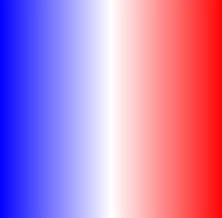
Fond en dégradé (linear)
On peut ajouter plusieurs couleurs
background : linear-gradient (liste de couleurs);
Exemple 3:
body {
background: linear-gradient(blue, white, red);
}

Slide 23

Fond en dégradé (linear)
On peut ajouter la direction du dégradé
background : linear-gradient (direction, liste de couleurs);
Directions :
  to left, to right, to top, to bottom
  To top right, to top left, etc.
Exemple 2:
body {
background: linear-gradient(to right, blue, white);
}

Slide 24

Fond en dégradé (linear)
On peut utiliser les degrès pour la direction du dégradé
background : linear-gradient (degré, liste de couleurs);
Exemple 3:
body {
background: linear-gradient(50deg, blue, white, red);
}

Slide 25

Fond en dégradé (radial)
La valeur radial-gradient() de la propriété : background
background : radial-gradient (liste de couleurs);
Exemple 3:
body {
background: radial-gradient(blue, white, red);
}

Slide 26

Fond en dégradé (radial)
On peut des pourcentages pour chaque couleur
background : radial-gradient (couleur1 %, couleur2%, …);
Exemple 3:
body {
background: radial-gradient(blue 50%, white 10%, red);
}

Slide 27

Fond en dégradé (radial)
On peut spécifier l’origine du rayon
background : radial-gradient (rayonX rayonY, liste de couleurs);
Exemple 3:
body {
background: -moz-radial-gradient(0 0, blue , white , red)
}

Slide 28
L’arrière-plan image
Les types d’images
  Jpeg (ou jpg) : pour les photographies
  Png : pout tout autre type d’images (pour la transparence)
  Gif : pour les images animées
  Bitmap : à éviter absolument

Slide 29
L’arrière-plan image
Pour insérer un image :
  On utilise l’élément img à l’intérieur d’un élément de type block (p, div, etc).
  On a besoin d’au moins 2 attributs pour l’élément img
    src : source de l’image
    alt : un message à afficher lorsque l’image ne s’affiche pas
  On peut aussi utiliser l’attribut title pour afficher un texte au survol de la souris

Slide 30
L’arrière-plan image
On utilise la propriété : background-image
Ainsi que des propriétés annexes :
  background-repeat
  background-position
  background-attachment (fixed, scroll)

Slide 31
Transformations
On utilise la propriété : transform
permet de manipuler un élément HTML sur les axes X et Y (horizontal et vertical) grâce à des fonctions diverses de transformation graphique.
transform: function(value);
Elle possède les valeurs suivantes:
  rotate() pour la rotation
  scale() pour les zooms
  translate() pour les décalages
  skew()

Slide 32
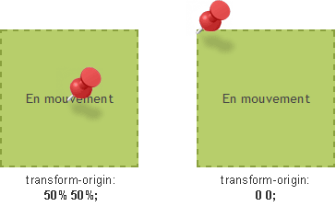
Transformations
La propriété transform-origin
  Pour pouvoir appliquer des transformations, nous avons besoin de savoir quel est le point d'origine (d'ancrage) de la transformation.
  La valeur initiale de cette propriété est le centre de l'élément, ce qui équivaut à la notation
transform-origin: 50% 50%;
  Il est possible de changer cette valeur en utilisant un mot-clef de position (top, right, bottom, left) suivi d'une valeur chiffrée dont l'unité peut varier (px, %, etc.)
div {
transform-origin: top 0 left 0;
transform: scale(1.25);
}

Slide 33
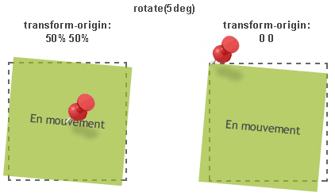
Transformations
rotate()
  permet d'effectuer une rotation de l'élément ciblé
  La valeur x s'exprime en degrés (unité deg)
transform: rotate(x);

Slide 34
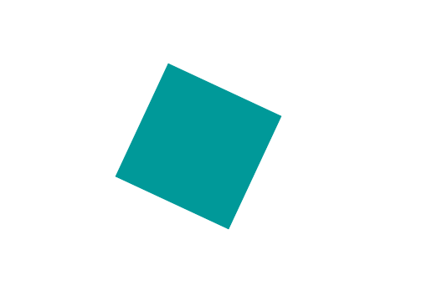
Transformations
rotate() - exemple
#bloc {
width:100px;
height:100px;
background-color:#099;
margin:100px 0 0 100px;
-webkit-transform:rotate(25deg);
-moz-transform:rotate(25deg);
-ms-transform:rotate(25deg);
-o-transform:rotate(25deg);
transform:rotate(25deg);
}

Slide 35
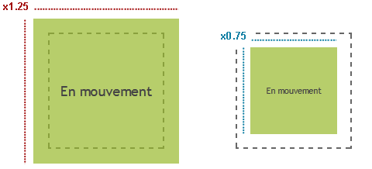
Transformations
scale()
  permet d'agir sur l'échelle (les dimensions) de l'élément
  La valeur y est optionnelle et sera égale à la valeur de x si elle est non renseignée.
transform: scale(x,y);

Slide 36


Transformations
scale() - exemple
transform: scale(1.25)
Avant redimensionnement
Après redimensionnement

Slide 37
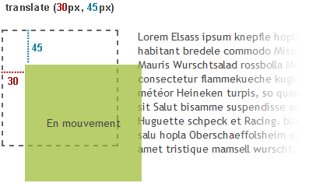
Transformations
translate()
  Elle permet d'effectuer une translation (un déplacement) de l'élément sur les axes X et Y.
  y est une valeur optionnelle équivalente à 0 si elle n'est pas renseignée. Les deux valeurs peuvent être négatives.
transform: translate(x,y);

Slide 38
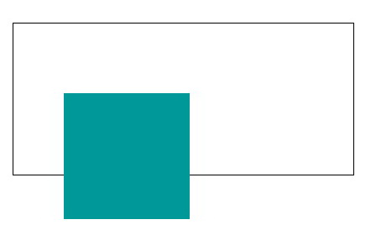
Transformations
translate() - exemple
transform: translate(30px,45px)
Avant transaltion
Après transaltion

Slide 39
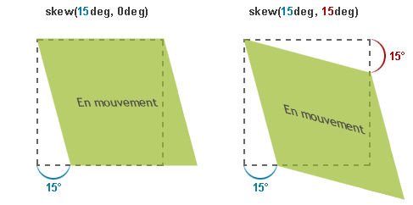
Transformations
skew()
  permet d'obliquer la forme d'un élément.
transform: skew(x, y);

Slide 40

Transitions
Le principe de base d'une transition CSS3 est de permettre une transition douce entre l'ancienne valeur et la nouvelle valeur d'une propriété CSS lorsqu'un événement est déclenché :
  soit via une pseudo-classe telles que :hover, :focus ou :active
  soit via JavaScript
Pour définir une nouvelle transition animée, il est nécessaire de préciser au minimum :
  La ou les propriété(s) à animer
  La durée de l'animation

Slide 41
Les propriétés de transition CSS
Propriété | Explication
transition-property | Précise les propriétés CSS à transformer
transition-duration | Précise la durée de la transition
transition-timing-function | Précise la fonction de transition à utiliser, le modèle d'interpolation (accélération, décélération...)
transition-delay | Précise le retard (ou l'avance) du départ de la transition

Slide 42
Les propriétés de transition CSS
La propriété transition-property
  permet de définir quelles propriétés seront affectées par les transitions
transition-property: valeur;
Valeur | Explication
all | (Valeur par défaut) Toutes les propriétés animables seront animées
property | Liste de propriétés séparées par des virgules
none | Aucune propriété ne sera animée
Exemple
a { transition-property: color, font-size; }

Slide 43
Les propriétés de transition CSS
La propriété transition-duration
  permet de préciser la durée de la transition
  Les valeurs acceptées sont des valeurs de temps
  Les deux unités de temps définies en CSS sont :
    s : la seconde
    ms : la milliseconde
transition-duration : durée;
Exemple
a {
transition-property: color, font-size;
transition-duration: 2s;
}

Slide 44
Les propriétés de transition CSS
La propriété transition-timing-function
  Pour calculer les valeurs intermédiaires, le navigateur procède à une interpolation.
  La fonction calculant la valeur de cette interpolation influence directement la fluidité de l'animation
  Les fonctions prédéfinies sont les suivantes :
    ease : Rapide sur le début et ralenti sur la fin.
    linear : La vitesse est constante sur toute la durée de l'animation.
    ease-in : Lent sur le début et accélère de plus en plus vers la fin.
    ease-out : Rapide sur le début et décèlere sur la fin.
    ease-in-out : Le départ et la fin sont lents.

Slide 45
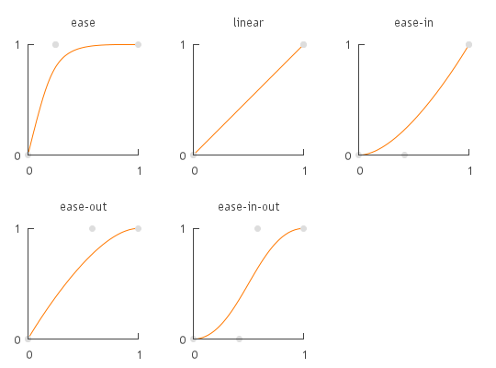
Les propriétés de transition CSS

Slide 46
Les propriétés de transition CSS
La propriété transition-delay
  La transition commence, par défaut, dès que la propriété est changée suite à l'événement.
  La propriété transition-delay permet d'adapter ce comportement en retardant ou en avançant le début de la transition.
Exemple
a {
transition-property: color, font-size;
transition-duration: 2s;
}

Slide 47
Les propriétés de transition CSS
Exemple 1 sans javascript
a {
transition-property : color, font-size;
transition-duration : 2s;
transition-timing-function : ease-out;
transition-delay : 1s;
}
a:hover {
color : red;
font-size : 28px;
}

Slide 48
Les propriétés de transition CSS
Exemple 2 sans javascript
#div2 {
width:100px;
height:100px;
background:#0FF;
transition:width 2s, height 2s, transform 2s;
}
#div2:hover
{
width:200px;
height:200px;
transform:rotate(180deg);
}

Slide 49
Les propriétés de transition CSS
Exemple avec javascript
<button onClick="demarrer()">Démarrer</button>
<div id="div1">
#div1 {
width:150px;
border: 1px solid black;
background-color:rgba(195,192,237,1.00);
}
function demarrer() {
var box = document.getElementById('div1');
box.style.transitionDuration = "2s";
box.style.width = "300px";
}

Slide 50
Les propriétés de transition CSS
La notation raccourcie transition
  Cette notation permet de décrire facilement et de manière concise les différentes propriétés en jeu à l'aide d'une seule propriété.
  La syntaxe est la suivante
selecteur {
transition:
    <transition-property>
    <transition-duration>
    <transition-timing-function>
    <transition-delay>;
}

Slide 51
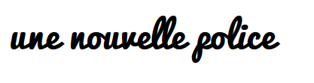
Polices "exotiques " (@font-face)
La propriété @font-face de CSS3 permet d'afficher une police exotique (personnelle ou non standard) embarquée sur le serveur.
@font-face {
font-family: 'mapolice';
src: url('pacifico-webfont.eot');
src: url('pacifico-webfont.eot?#iefix') format('embedded-opentype'),
url('pacifico-webfont.woff2') format('woff2'),
url('pacifico-webfont.woff') format('woff'),
url('pacifico-webfont.ttf') format('truetype'),
url('pacifico-webfont.svg#pacificoregular') format('svg');
}
h1 {
font-family:mapolice;
}

